Slide 1
Chap3 ― 4
隐函数与参数方程求导法

Slide 2
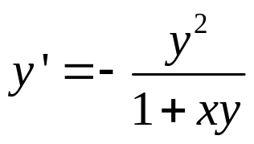
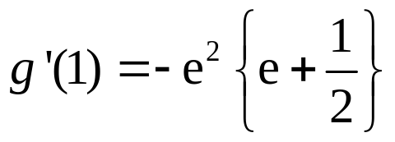
3.4.1 隐函数的导数
原则 方程F(x, y) = 0两端对x求导, 视y为隐函数y(x), 再解出y'(x).
例1 设y = f (x)是由方程xy +ln y = 1所确定的隐函数
(1) 求 f '(x); (2) 若g(x) = f (ln x)e^{f (x)}, 求g'(1).

Slide 3
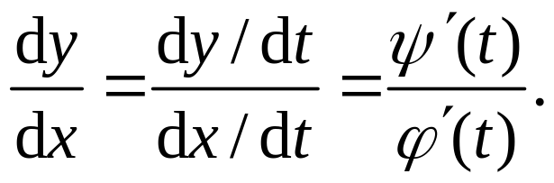
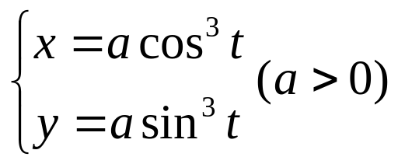
3.4.2 参数方程确定的函数的导数
定理 设方程x = ϕ(t), y = ψ(t)确定函数y = y(x), 则对应参数为t的x处导数
例2 已知星形线的参数方程为 , 试证: 其上任一点处的切线被坐标轴所截得的线段的长度为定值.
曲线的斜率是y对x的导数, 而非y对t的导数.

Slide 4
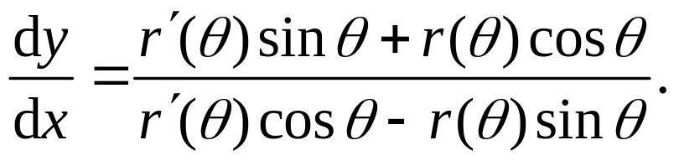
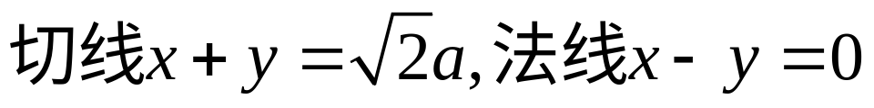
3.4.3 极坐标方程表示的函数的导数
设曲线的极坐标方程为r = r(θ), 化为参数方程 x = r(θ)cosθ, y = r(θ)sinθ, 极角为θ的点处切线斜率
例3 求曲线r = asin2θ (a为常数)在θ = π/4处的切线和法线方程.

